Slide 1
Georeferenciacion…1
Filosofía del SIG
Clase: Sensoría Remota

Slide 2

La Geodesia y la ciencia de la ubicación
¿Como Creen ustedes que es la tierra?
Para entender la forma de la tierra utilizamos la geodesia.
Geoide: cuáles son sus ventajas y sus desventajas.
Definiciones sobre los elipsoides de referencia en la tierra. ¿Por qué los utilizamos?
¿Que es un Datum? ¿Como nos ayuda?

Slide 3
¿Que es geodesia?
Definición: es la ciencia que estudia la posición exacta de puntos sobre la superficie terrestre y la determinación exacta de la forma y el tamaño de la tierra.

Slide 4
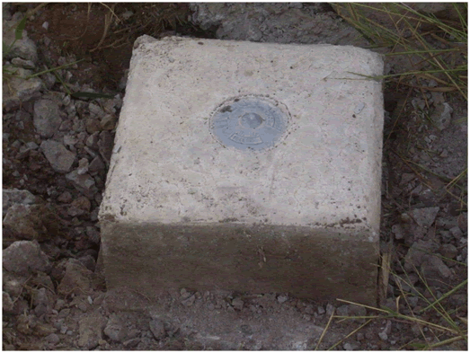
Geodesia
La geodesia proporciona los fundamentos para el control horizontal.
Control horizontal: serie de estaciones con ubicación geográfica conocida que controlan la posición horizontal de objetos en un mapa con respecto a los paralelos y meridianos.
La geodesia es en gran parte responsable de la integración vertical.
http://www.inegi.org.mx/geo/contenidos/geodesia/vertical.aspx

Slide 5
Integración Vertical
La combinación de múltiples capas de información para el análisis es fundamental en el análisis geográfico.
Objetos o mapas que nos dan diferente información sobre una misma área deben de poder “superponerse”.
Para poder lograr la anterior, es necesaria una aproximación sistemática al momento de “automatizar” o capturar los datos dentro de un sistema.

Slide 6
Integración Vertical
Cuando registramos mapas u objetos geográficos con diferente información, pero con las mismas “fronteras” geográficas en una misma ubicación, se dice que hay una integración vertical.
Fundamental para el análisis en SIG.
La integración vertical necesita una aproximación sistemática en cada proyecto de SIG.

Slide 7
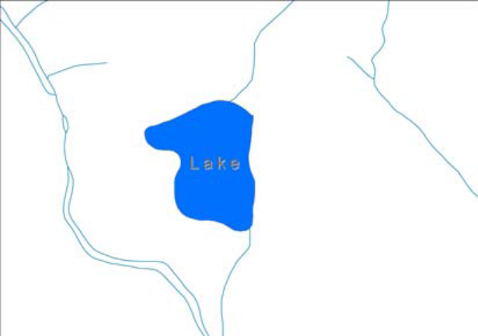
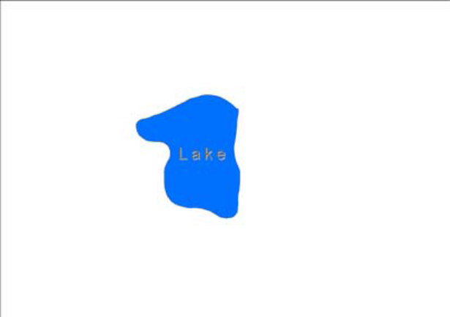
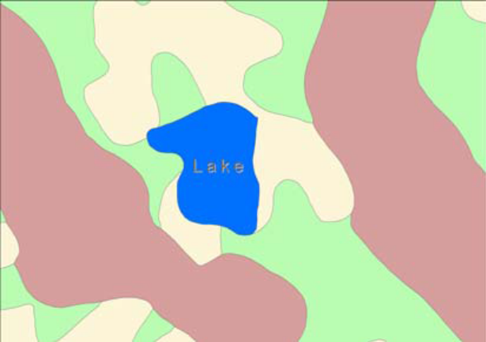
Integración Vertical
-Corregir antes de automatizar: se crean mapas base con temas en común… transferir información de una fuente específica (material estable ej cartas topográficas) a un sistema, para que esta pueda ser usada.
-Corregir durante automatización: un elemento del mapa se encuentra en múltiples y simplemente se copia y se pega

Slide 8
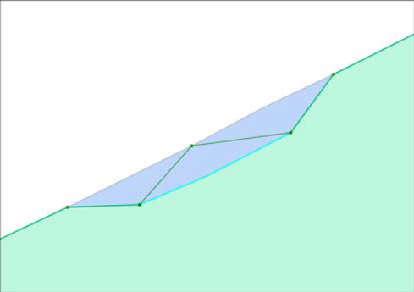
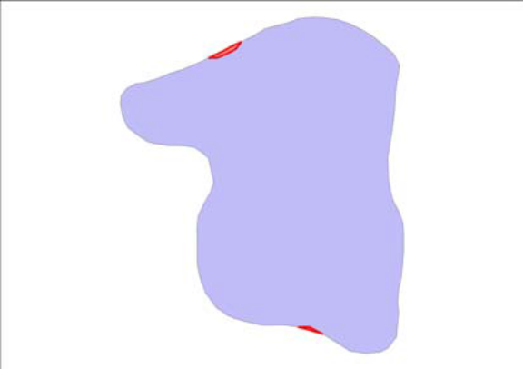
Integración Vertical
-Corregir después automatización: cuando se usan diferentes fuentes de información, para un mismo objeto, tendemos a tener errores de captura… esta sección se refiere a la edición de estos errores.
-Corregir después de análisis de sobre posición: cuando la geometría de diferentes fuentes para un mismo objeto varía, es necesario definir cuál forma es la adecuada.

Slide 9
El Geoide
La Geodesia física define una superficie de gravedad equipotencial llamada Geoide.
Geoide: in modelo de la tierra sin sus elementos topográficos. Es una superficie idealizada en la superficie marina sin corrientes ni presión atmosférica, proyectada hacia la superficie continental.
El geoide es muy irregular en el planeta.

Slide 10
Propiedades del geoide (por que usarlo)
Cualquier instrumento que este calibrado está haciendo referencia al geoide. Ya que este toma en cuenta la fuerza centrípeta de rotación, las fuerzas de las mareas (sol y luna) y la masa terrestre. Reflexión sobre que significa a nivel del mar….

Slide 11
Propiedades del geoide (desventajas-uso)
La línea de nivel puede cambiar de u punto a otro debido a la variación en distribución de masa terrestre.
Es muy difícil la representación matemática.
Azimut y distancia entre puntos no se pueden saber con exactitud.
Se necesita una representación matemática de la superficie terrestre y para eso están….

Slide 12
Elipsoides de Referencia
Son aproximaciones matemáticas del geoide.
La superficie es suave y permite extraer azimut y distancia entre puntos.
Los elipsoides pueden usar coordenadas de latitud y longitud normales.
Los elipsoides pueden definirse por su eje mayor (ecuador) y su aplanamiento (eje menor).

Slide 13
Características: ¿por que usarlos?
La superficie del elipsoide es suave (comparada con el geoide) y puede ser usado de manera efectiva para realizar:
-Mapeo
-Creación de cartografía
-SIG
-Exploración
Aunque las ubicaciones basadas en elipsoide y las basadas en el Geoide difieren, se puede usar un Datum para ligar los sistemas.

Slide 14
Checando el El Datum
Un datum se define como cualquier punto de referencia desde el cual se realizan mediciones. En geodesia, el datum es un punto ubicado en la tierra contra el cual se realizan mediciones.
Usando un datum y anclando en el un elipsoide de referencia (determinado) podemos modelar la superficie del geoide de manera local.

Slide 15
¿Para que tantos elipsoides de referencia y como se utilizan los datum?
Existen muchos elipsoides de referencia en uso.
Cálculos en posición y proyección de mapa dependen en la selección de elipsoide a usar.
Existen muchos elipsoides desarrollados o en desarrollo… para qué?
Nuevos elipsoides desarrollados para datums colocados en el centro de la tierra… sirven para modelar mayor área geodésica.

Slide 16
Ejemplo de Datum y Elipsoide Local vs Global
El ajuste para modelos globales puede representar efectivamente a la tierra, pero el ajuste local no será tan bueno.
El ajuste local para un elipsoide basado en un datum puede representar al geoide bien en cuanto a distancias y azimut.

Slide 17
Conclusión
La integración vertical es necesaria para poner mapas encima de mapas.
El geoide representa la tierra como una superficie de gravedad equipotencial.
Los elipsoides sirven para representar o modelar la superficie de los continentes.
El dátum sirve para anclar los elipsoides de referencia.

